Slide 1
Collecte du -s
La petite fabrique de grammaire
V. Ansart
St. Dégeorges
P. Sève
Notes:
DES LETTRES ET DES MOTS PARTICULIERS – Valeurs de la lettre -s
Leçon 45 : À quoi sert la lettre –s ?
Certaines diapositives ont été dupliquées afin de scinder le commentaire du mode présentateur lorsque le propos est long. Cela vous permettra de poursuivre vos explications de manière plus fluide.

Slide 2

Notes:
PHASE 1 – Enrôlement
Demander : « Qu’est-ce que vous savez sur la lettre -s ? À quoi sert-elle ? »
Réponses possibles :
- Parfois elle apporte une information : elle peut être la marque du pluriel. Grâce à elle, on peut savoir s’il y en a plusieurs.
- Elle note aussi des sons : [s] ou [z].
- D’autres fois, on ne sait pas à quoi elle sert, elle fait partie du mot autrefois, puis, …
Plus rarement :
- C’est la marque de la personne 2 du verbe. On la voit dans la marque de la personne 4 du verbe.
- Elle change la prononciation d’un mot : les ou des.
- Elle marque le rapport avec une famille de mots : tas - entasser
-…
Annoncer l’objet du travail : « La classe va vérifier tout cela avec une collecte du -s. »

Slide 3
Justine et Mélusine se rêvent autrices de BD, elles veulent s’inscrire dans une école prestigieuse. Elles lancent requêtes sur requêtes à l’ordi. - Tu te vois déjà à Angoulême, à la capitale de la BD ? - Moi non, je ne le sens pas. Angers ou Limoges, ce serait déjà super… Faut pas imaginer trop gros. - Mais tu t’imagines ? On serait de vraies princesses… On irait dans les soirées, on serait grandes… Ah ! Tu vois le schéma ? Le paradis ! - Sauf que pour l’instant, on reste toujours au pays… Arrête de t’amuser et cherche encore les adresses de ces écoles. Déjà, nous verrons si on nous répond.
Notes:
Lire le texte puis demander un rappel de texte pour s’assurer de la compréhension globale.
Distribuer le texte et donner la consigne : « Soulignez toutes les lettres s que vous trouverez dans le texte, et comptez-les ligne par ligne. Comme ça, on verra si on n’en a pas oublié. »
Réponse attendue :
[Voir diapositive suivante]

Slide 4
Justine et Mélusine se rêvent autrices de BD, elles veulent s’inscrire dans une école prestigieuse. Elles lancent requêtes sur requêtes à l’ordi. - Tu te vois déjà à Angoulême, à la capitale de la BD ? - Moi non, je ne le sens pas. Angers ou Limoges, ce serait déjà super… Faut pas imaginer trop gros. - Mais tu t’imagines ? On serait de vraies princesses… On irait dans les soirées, on serait grandes… Ah ! Tu vois le schéma ? Le paradis ! - Sauf que pour l’instant, on reste toujours au pays… Arrête de t’amuser et cherche encore les adresses de ces écoles. Déjà, nous verrons si on nous répond. | 8 6 1 8 1 11 5 6 10

Slide 5
 |  |  | On l’entend |  |  | On ne l’entend pas
 |  |  | le –s de serpent | le –s- de imprévisible | la lettre –s- avec d’autres lettres | marque grammaticale | On ne sait pas
appartient au mot | note un son
 | indique une famille de mots
n’appartient pas au mot | marque le pluriel
 | conjugaison | marque P1
 |  | marque P2
 |  | appartient marque P4
Justine – Mélusine – dans – les – requêtes – sens – imagines - pays
Notes:
Distribuer le tableau à chaque binôme d’élèves (cf. Fiche photocopiable) et annoncer: « Nous allons placer collectivement les mots suivants. »
Demander : « Où va-t-on classer le mot Justine ? »
Réponse attendue :
Justine : dans Justine, on entend le -s, il fait le son [s]. Il appartient au mot.

Slide 6
 |  |  | On l’entend |  |  | On ne l’entend pas
 |  |  | le –s de serpent | le –s- de imprévisible | la lettre –s- avec d’autres lettres | marque grammaticale | On ne sait pas
appartient au mot | note un son |  | Justine
 | indique une famille de mots
n’appartient pas au mot | marque le pluriel
 | conjugaison | marque P1
 |  | marque P2
 |  | appartient marque P4
Mélusine – dans – les – requêtes – sens – imagines - pays
Notes:
Donner la consigne : « Classez le mot dans le tableau que je vous ai distribué. »
Demander : « Où va-t-on mettre le mot Mélusine ? »
Réponse attendue :
Dans Mélusine, on entend le -s, il fait le son [z]. Il appartient au mot.

Slide 7
 |  |  | On l’entend |  |  | On ne l’entend pas
 |  |  | le –s de serpent | le –s- de imprévisible | la lettre –s- avec d’autres lettres | marque grammaticale | On ne sait pas
appartient au mot | note un son |  | Justine | Mélusine
 | indique une famille de mots
n’appartient pas au mot | marque le pluriel
 | conjugaison | marque P1
 |  | marque P2
 |  | appartient marque P4
dans – les – requêtes – sens – imagines - pays
Notes:
Donner la consigne : « Classez le mot dans le tableau que je vous ai distribué. »
Demander : « Où va-t-on mettre le mot dans ? »
Réponse attendue :
Le -s ne fait pas de son. Il appartient au mot, mais il ne marque pas le pluriel, ce n’est pas une marque de conjugaison : on ne sait pas à quoi il sert.

Slide 8
 |  |  | On l’entend |  |  | On ne l’entend pas
 |  |  | le –s de serpent | le –s- de imprévisible | la lettre –s- avec d’autres lettres | marque grammaticale | On ne sait pas
appartient au mot | note un son |  | Justine | Mélusine |  |  | dans
 | indique une famille de mots
n’appartient pas au mot | marque le pluriel
 | conjugaison | marque P1
 |  | marque P2
 |  | appartient marque P4
les – requêtes – sens – imagines - pays
Notes:
Donner la consigne : « Classez le mot dans le tableau que je vous ai distribué. »
Demander : « Où va-t-on mettre le mot les ? »
Réponse attendue :
le -s se combine avec le -e- pour faire le son [e]. Il marque le pluriel. Il n’appartient pas au mot.

Slide 9
 |  |  | On l’entend |  |  | On ne l’entend pas
 |  |  | le –s de serpent | le –s- de imprévisible | la lettre –s- avec d’autres lettres | marque grammaticale | On ne sait pas
appartient au mot | note un son |  | Justine | Mélusine |  |  | dans
 | indique une famille de mots
n’appartient pas au mot | marque le pluriel |  |  |  | les
 | conjugaison | marque P1
 |  | marque P2
 |  | appartient marque P4
requêtes – sens – imagines - pays
Notes:
Donner la consigne : « Classez le mot dans le tableau que je vous ai distribué. »
Demander : « Où va-t-on mettre le mot requêtes ? »
Réponse attendue :
le -s ne fait pas de son, il marque le pluriel. Il n’appartient pas au mot. C’est une marque grammaticale.

Slide 10
 |  |  | On l’entend |  |  | On ne l’entend pas
 |  |  | le –s de serpent | le –s- de imprévisible | la lettre –s- avec d’autres lettres | marque grammaticale | On ne sait pas
appartient au mot | note un son |  | Justine | Mélusine |  |  | dans
 | indique une famille de mots
n’appartient pas au mot | marque le pluriel |  |  |  | les
 | conjugaison | marque P1
 |  | marque P2
 |  | appartient marque P4
sens – imagines - pays
Notes:
Donner la consigne : « Classez le mot dans le tableau que je vous ai distribué. »
Demander : « Où va-t-on mettre le mot sens ? »
Réponse attendue :
Le -s du début fait le son [s]. Il appartient au mot.
Le -s de la fin ne fait pas de son, il marque la personne 1. Il n’appartient pas au mot. C’est une marque grammaticale.

Slide 11
 |  |  | On l’entend |  |  | On ne l’entend pas
 |  |  | le –s de serpent | le –s- de imprévisible | la lettre –s- avec d’autres lettres | marque grammaticale | On ne sait pas
appartient au mot | note un son |  | Justine-sens | Mélusine |  |  | dans
 | indique une famille de mots
n’appartient pas au mot | marque le pluriel |  |  |  | les | requêtes
 | conjugaison | marque P1 |  |  |  | sens
 |  | marque P2
 |  | appartient marque P4
imagines - pays
Notes:
Donner la consigne : « Classez le mot dans le tableau que je vous ai distribué. »
Demander : « Où va-t-on mettre le mot imagines ? »
Réponse attendue :
Le -s ne fait pas de son, il marque la personne 2. Il n’appartient pas au mot. C’est une marque grammaticale.

Slide 12
 |  |  | On l’entend |  |  | On ne l’entend pas
 |  |  | le –s de serpent | le –s- de imprévisible | la lettre –s- avec d’autres lettres | marque grammaticale | On ne sait pas
appartient au mot | note un son |  | Justine-sens | Mélusine |  |  | dans
 | indique une famille de mots
n’appartient pas au mot | marque le pluriel |  |  |  | les | requêtes
 | conjugaison | marque P1 |  |  |  | sens
 |  | marque P2 |  |  |  | imagines
 |  | appartient marque P4
pays
Notes:
Donner la consigne : « Classez le mot dans le tableau que je vous ai distribué. »
Demander : « Où va-t-on mettre le mot pays ? »
Réponse attendue :
Le -s ne fait pas de son. Il appartient au mot, mais il marque le lien avec la famille de mots paysage, paysan… : c’est une marque grammaticale

Slide 13
 |  |  | On l’entend |  |  | On ne l’entend pas
 |  |  | le –s de serpent | le –s- de imprévisible | la lettre –s- avec d’autres lettres | marque grammaticale | On ne sait pas
appartient au mot | note un son |  | Justine-sens | Mélusine |  |  | dans
 | indique une famille de mots |  |  |  |  | pays
n’appartient pas au mot | marque le pluriel |  |  |  | les | requêtes
 | conjugaison | marque P1 |  |  |  | sens
 |  | marque P2 |  |  |  | imagines
 |  | appartient marque P4
Notes:
Récapituler : « Alors, il y a des -s- qui écrivent des sons comme dans Justine ou Mélusine, des -s- qui font d’autres sons avec d’autres lettres, et d’autres qui ne notent pas de sons. Ceux-là, ils peuvent noter le pluriel, ou bien la personne, ou bien la famille de mots. Il y a aussi des -s- dont on ne sait pas à quoi ils servent. On a donc plusieurs catégories. »
Donner la consigne : « À vous maintenant de compléter les cases avec les autres mots du texte.
Attention, certaines cases contiennent beaucoup de mots, d’autres beaucoup moins. Et il y a quelques mots qu’on regardera ensemble parce qu’ils ne rentrent pas tout à fait dans ces cases-là : il faudra qu’on complique un peu notre tableau.
Si un mot contient plusieurs fois la lettre s, on le classe plusieurs fois en entourant le s qu’on classe. »

Slide 14
 |  |  | On l’entend |  |  | On ne l’entend pas
 |  |  | le –s de serpent | le –s- de imprévisible | la lettre –s- avec d’autres lettres | marque grammaticale | On ne sait pas
appartient au mot | note un son |  | Justine-sens-se-s’-inscrire-prestigieuse-sur-serait-super-princesses-soirées-sauf-instant- reste-adresses-si | Mélusine-prestigieuse-amuser | schéma |  | dans-pas-Angers-Limoges-mais-toujours
 | indique une famille de mots |  |  |  |  | pays-gros-paradis
n’appartient pas au mot | marque le pluriel |  |  |  | les-ces | requêtes
 | conjugaison | marque P1 |  |  |  | sens
 |  | marque P2 |  |  |  | imagines-vois
 |  | appartient marque P4 |  |  |  | verrons
Notes:
Annoncer : « Je n’ai pas pu tout mettre sur le tableau. Mais je pense que vous avez trouvé les marques du pluriel à mettre dans la même case que requêtes. Je vais vous dire les mots et vous allez vérifier que vous ne vous êtes pas trompés. C’est : elles-requêtes-vraies-princesses-soirées-grandes-adresses-écoles »
Revenir éventuellement sur les –ss- de princesses et de adresses
Expliquer : « « Dans la famille du mot paradis, il y a l’adjectif ‘paradisiaque’. Un paysage paradisiaque, ça veut dire un paysage magnifique, comme on imagine le paradis… Donc le -s de paradis sert à marquer la famille de mots.
Pour le mot schéma, le s- marche avec le -c- et le -h- pour faire le son [ʃ]. Ça se rencontre avec les mots d’origine grecque, comme schéma ou schiste (une sorte de roche), ou avec des mots d’origine allemande comme une quetsche (une sorte de prune).
Dans les (soirées), on n’entend pas le -s-, mais dans ces écoles et les adresses, on l’entend à cause de la liaison. Ça nous oblige à compliquer un peu notre tableau. »

Slide 15
 |  |  | On l’entend |  |  |  | On ne l’entend pas
 |  |  | le –s de serpent | le –s- de imprévisible | la lettre –s- avec d’autres lettres |  | marque grammaticale | On ne sait pas
 |  |  |  |  | liai-son
appartient au mot | note un son |  | Justine-sens-se-s’-inscrire-prestigieuse-sur-serait-super-princesses-soirées-sauf-instant- reste-adresses-si | Mélusine-prestigieuse-amuser |  | sché-ma |  | dans-pas-Angers-Limoges-mais-toujours
 | indique une famille de mots |  |  |  |  |  | pays-gros-paradis
n’appartient pas au mot | marque le pluriel |  |  |  | les-ces | les | requêtes
 | conjugaison | marque P1 |  |  |  |  | sens
 |  | marque P2 |  |  |  |  | imagines-vois
 |  | appartient marque P4 |  |  |  |  | verrons

Slide 16

Notes:
Reformuler avec les élèves ce qu’on a appris ou revu :
À quoi sert la lettre -s ?
Dans cette Collecte du -s, on a revu ou appris que la lettre -s sert à plusieurs choses :
- elle note des sons :
Le s de Justine ou princesse
Le s de amuser
- elle change la prononciation de certains déterminants : les ou ces ; on entend [z] s’il y a une liaison avec le mot qui suit.
- elle s’associe avec -c- et -h- dans certains mots comme schéma.
- parfois elle apporte une information : elle peut être la marque du pluriel pour le nom et l’adjectif.
- elle sert à se rappeler qu’un mot fait partie d’une famille de mots : pays comme paysage.
- elle sert à marquer les personnes de conjugaison 1 (je) et 2 (tu) ou 4 dans la marque -ons (nous).
- d’autres fois, on ne sait pas à quoi elle sert, elle fait partie du mot : dans.

Slide 17
 |  |  | On l’entend |  |  |  | On ne l’entend pas
 |  |  | Le -s- de Justine [s] | Le -s- de Mélusine [z] | fait un son avec d’autres lettres |  | marque grammaticale | On ne sait pas à quoi sert la lettre
 |  |  |  |  | avec la liaison
appartient au mot | note un son |  | inscrire-princesses | prestigieuses |  | schéma |  | dans
 | marque la famille de mots |  |  |  |  |  | pays
n’appartient pas au mot | marque le pluriel |  |  |  | ces (écoles) | les | requêtes
 | conjugaison | - marque P1 - marque P2 - dans marque P4 |  |  |  |  | sens imagines verrons
Notes:
Distribuer le tableau à titre de trace écrite (cf. Fiche photocopiable). Et donner la consigne : « Complétez les cases d’un exemple. Entourez le –s- qui justifie le classement. »

Slide 18
As-tu bien compris ?

Slide 19
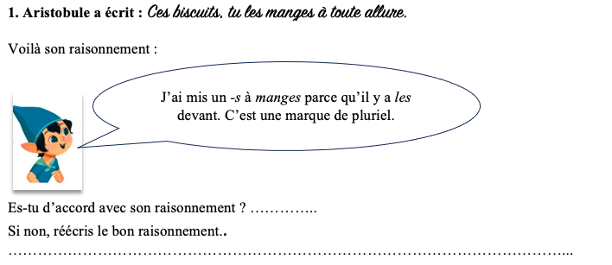

Slide 20
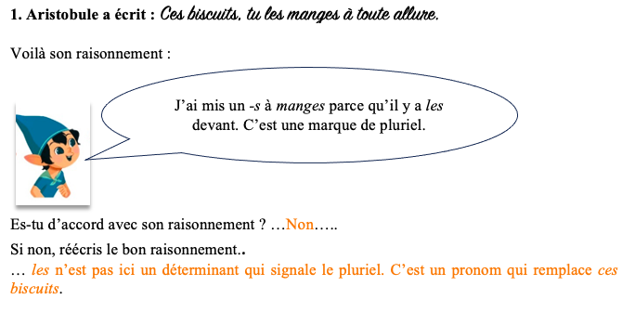
Notes:
1. C’est par hasard qu’Aristobule produit la bonne orthographe.
Aristobule se trompe, les n’est pas ici un déterminant qui signale le pluriel du nom qui suit. C’est un pronom qui remplace ces biscuits, devant le verbe manges (dit ce qui se passe) conjugué au présent (dans le présent de celui qui parle). Ce verbe s’accorde avec le pronom personnel sujet tu (de qui on parle). Tu est un sujet de personne 2, le verbe prend donc la marque de personne 2 -es (verbe de la série -e, -es, -e).

Slide 21
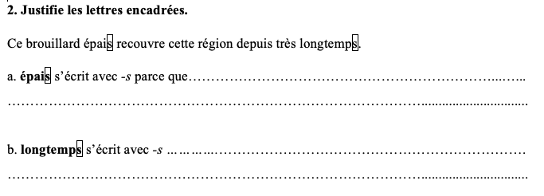

Slide 22
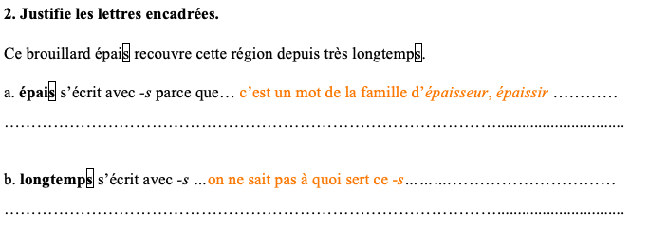

Slide 23
 |  |  | On l’entend |  |  |  | On ne l’entend pas
 |  |  | Le -s- de Justine [s] | Le -s- de Mélusine [z] | fait un son avec d’autres lettres |  | marque grammaticale | On ne sait pas à quoi sert la lettre
 |  |  |  |  | avec la liaison
appartient au mot | note un son
 | marque la famille de mots
n’appartient pas au mot | marque le pluriel
 | conjugaison | - marque P1 - marque P2 - dans marque P4

Slide 24
 |  |  | On l’entend |  |  |  | On ne l’entend pas
 |  |  | Le -s- de Justine [s] | Le -s- de Mélusine [z] | fait un son avec d’autres lettres |  | marque grammaticale | On ne sait pas à quoi sert la lettre
 |  |  |  |  | avec la liaison
appartient au mot | note un son |  | sautes-sifflent-sandales-s’envolent-sable-sous | amuses |  | scintille |  | sous
 | marque la famille de mots |  |  |  |  |  | pas
n’appartient pas au mot | marque le pluriel |  |  |  | tes (amis) | tes (sandales) tes (pas) | amis sandales
 | conjugaison | - marque P1 - marque P2 - dans marque P4 |  |  |  |  | sautes-amuses
Notes:
Rappeler la famille du mot pas : passer, passage, impasse…

Slide 25
4. Écris une ou deux phrases avec le plus de -s possible.
………………………………………………………………………………...............................
5. Écris une ou deux phrases avec le moins de -s possible.
………………………………………………………………………………...............................
Notes:
Beaucoup de réponses possibles.
Il faut multiplier / éviter :
les pluriels
les personnes 2 ou 4 – ou 1 pour les verbes en -s, -s, -t

Slide 26
Dictée :
…………………………………;…………………………………………………………………………………………………………………………………………………………………………………
Notes:
Les élèves ont accroché leur manteau puis ils se sont dirigés vers leurs meilleurs amis.
Points à traiter à privilégier :
- accord dans le GN (D/N, D/A/N)
- accord S/V
- verbes au passé composé (auxiliaires avoir et être)
- accord du participe passé
- accrocher (modification de la consonne qui termine un préfixe au contact de la première consonne du radical)
- pronom personnel leur
- déterminant leur

Slide 27
Dictée :
……Les élèves ont accroché leur manteau puis ils se sont dirigés vers leurs meilleurs amis. ………
…………………………………………………………………………………………………………
Notes:
Points à traiter à privilégier :
- accord dans le GN (D/N, D/A/N)
- accord S/V
- verbes au passé composé (auxiliaires avoir et être)
- accord du participe passé
- accrocher (modification de la consonne qui termine un préfixe au contact de la première consonne du radical)
- pronom personnel leur
- déterminant leur

